Slide 1

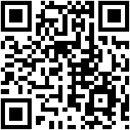


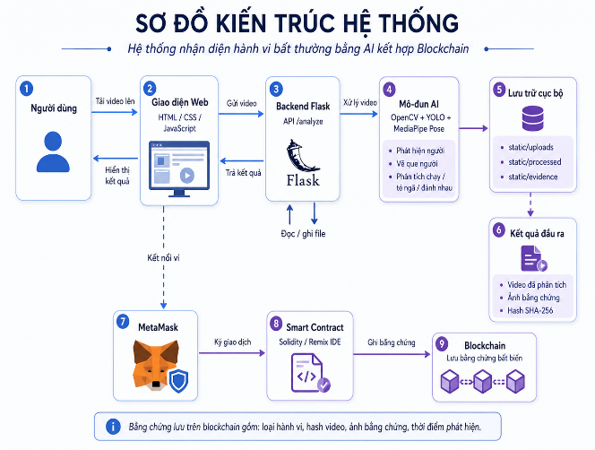
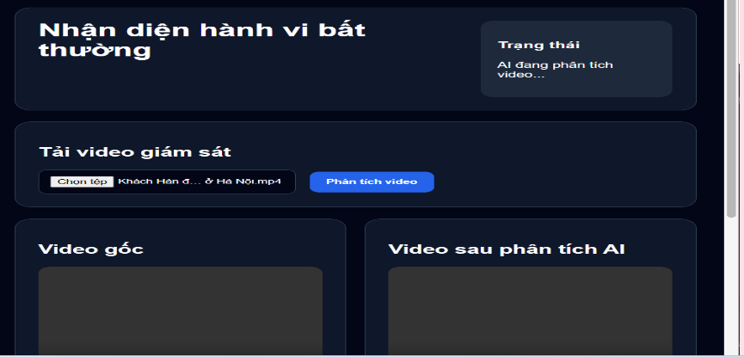


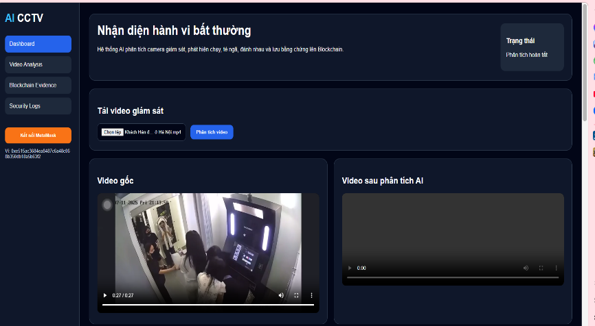


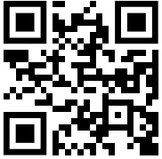
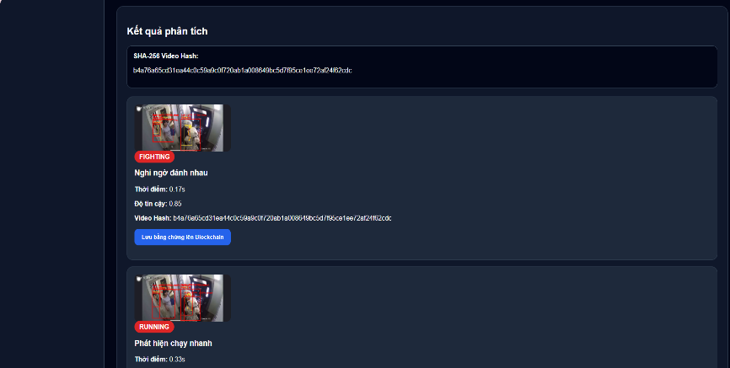
TRƯỜNG ĐẠI HỌC ĐẠI NAM
KHOA CÔNG NGHỆ THÔNG TIN
NHẬN DIỆN HÀNH VI BẤT THƯỜNG QUA CAMERA AI VÀ KẾT HỢP VỚI BLOCKCHAIN
-Nguyễn Văn Nguyên-
Github
Giới thiệu
Hệ thống nhận diện hành vi bất thường trong camera giám sát sử dụng AI kết hợp Blockchain là một ứng dụng hỗ trợ phân tích video giám sát tự động. Người dùng có thể tải video lên giao diện web, sau đó hệ thống sử dụng AI để nhận diện người, vẽ khung xương người và phát hiện các hành vi bất thường như chạy, té ngã hoặc nghi ngờ đánh nhau.
Kiến trúc hệ thống
Giao diện ứng dụng
Công nghệ sử dụng
Platform
Github Platform
Github FIT-DNU
Hướng phát triển
Phân tích camera trực tiếp theo thời gian thực. Nâng cao độ chính xác nhận diện hành vi. Lưu bằng chứng lên IPFS và Blockchain. Thêm cảnh báo qua email, Telegram hoặc app.
©AIoTLab, Faculty of Information Technology, DaiNam University

